Slide 1
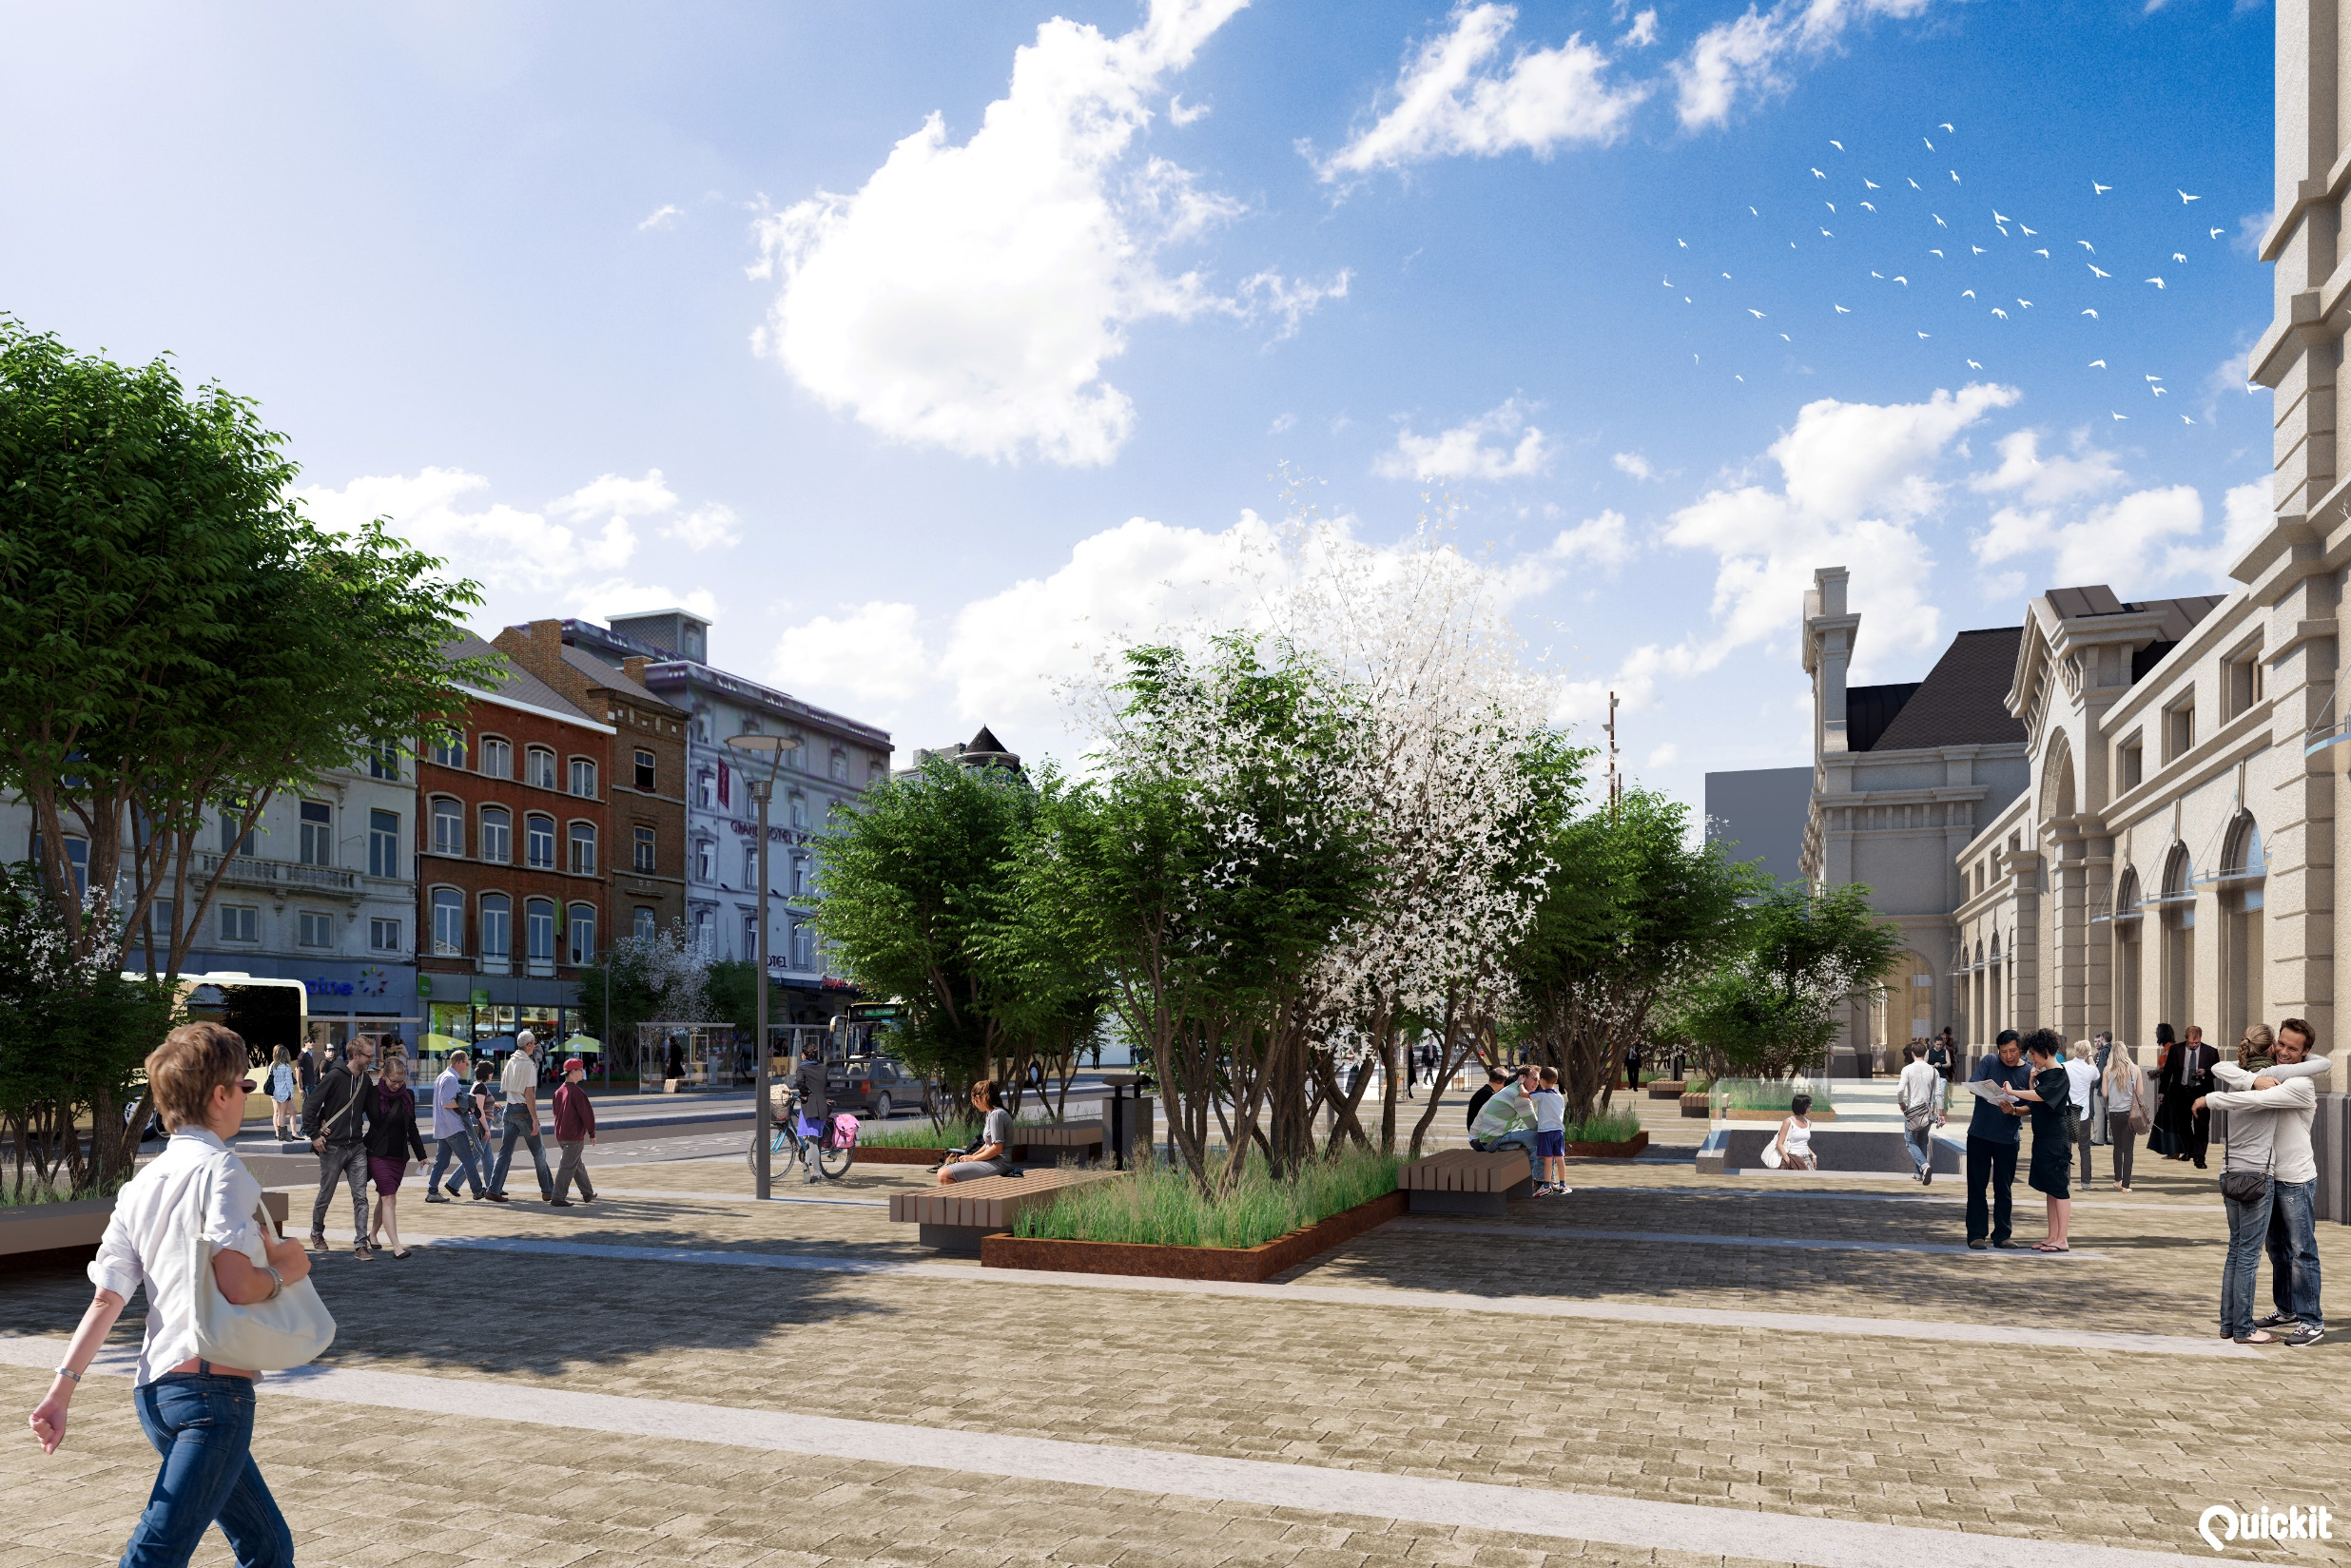
Chantier place de la Station & boulevard Ernest Mélot
Conférence de presse
8 mars 2023

Slide 2
ORDRE DU JOUR
Accueil et Introduction
Présentation
Objectifs
Contexte
Politique Intégrée de la Ville (PIV)
Mobilité et Attractivité
Partenariats et Financement SOFICO
Activités
Caractéristiques
Réseau
Budget
Philosophie d’exploitation des lignes TEC
Travaux préparatoires d’ORES
Organisation générale du chantier
Enjeux chantier
Mobilité véhicules
Phasage travaux
Questions / Réponses
2

Slide 3
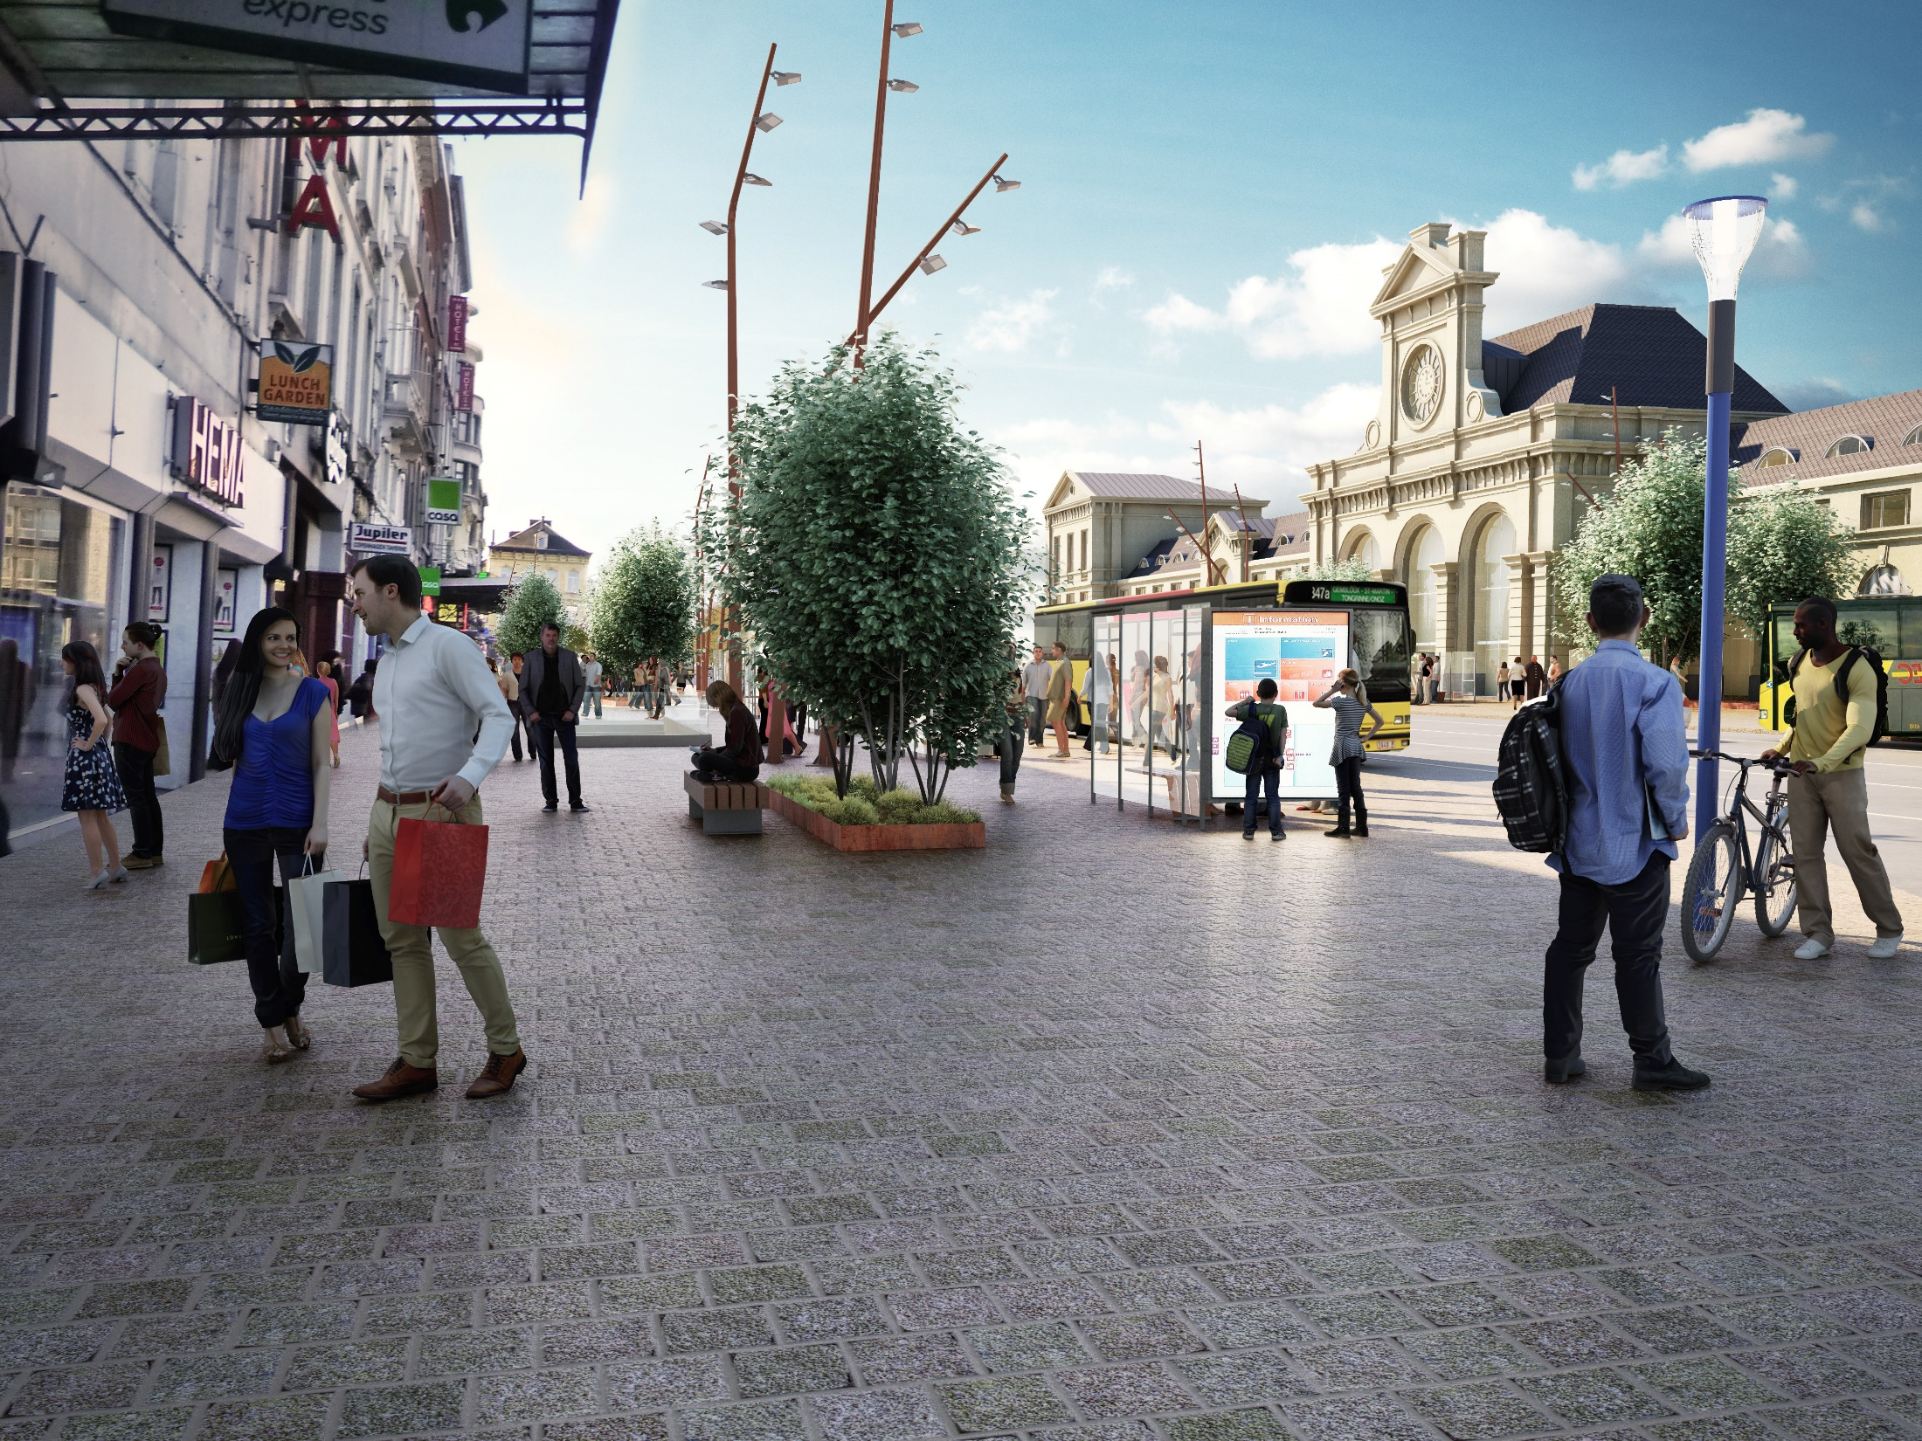
1. Accueil et Introduction
Maxime PRÉVOT, Bourgmestre Ville de Namur
07-03-23
3

Slide 4
2. Présentation
Luc GENNART, Échevin des Voiries et de l’Équipement public
Objectifs
Redynamiser le nord de la Corbeille
Interconnecter les réseaux environnants (trains, bus, taxis, voitures, vélos et piétons)
Concrètement
Place de la Station : trottoirs élargis, suppression îlot central, réorganisation arrêts de bus, plantations
Boulevard Mélot : aménagé en boulevard urbain, alignement d’arbres en liaison avec le parc Louise-Marie, trottoirs élargis comprenant le Ravel, bandes de circulation réduites

Slide 5
2. Présentation
Luc GENNART, Échevin des Voiries et de l’Équipement public
Contexte
Vaste chantier suite à l’implantation de la gare des bus au-dessus de la gare SNCB = création d’un important pôle multimodal
En concertation et partenariat avec le SPW mobilité Infrastructures, la SOFICO, le TEC (OTW) et la SNCB
Début des travaux : 13 mars 2023 → Délai d’exécution = 340 jours (début printemps 2024)
Coût total : 4.418.301,03 € TVAC dont 2.441.897,53 € à charge de la Ville (solde à charge de la SOFICO)
Maître(s) d’œuvre : Ville de Namur, Bureau d’études des Voies publiques
Entreprise(s) : SA Nonet, Rue de la Vieille Sambre 162 à 5190 Jemeppe-sur-Sambre
07-03-23
07-03-23
5
5

Slide 6
2. Contexte
Luc GENNART, Échevin des Voiries et de l’Équipement public
Politique Intégrée de la Ville (PIV)
Financement : 80% par la PIV et 20% par emprunt

Slide 7
3. Mobilité et Attractivité
Stéphanie SCAILQUIN, Échevine de l’Urbanisme, de l’Attractivité urbaine et de l’Emploi
Un quartier en pleine mutation
Une nouvelle entrée de ville
Des espaces publics réorganisés au bénéfice des usagers et usagères
Un centre-ville apaisé, végétalisé et convivial
07-03-23
7

Slide 8
4. Partenariats et Financement SOFICO
Héloïse WINANDY, Directrice Communications SOFICO
Activités
Réalisation des chaînons manquants du réseau européen de transport routier et fluvial qui traverse la Wallonie
Gestion du réseau (auto) routier structurant
Gestion du réseau wallon de fibre optique (télécoms)
Valorisation domaniale via octroi de concessions
Aires autoroutières
Energies renouvelables (centrales hydroélectriques, éoliennes)
07-03-23
8

Slide 9
4. Partenariats et Financement SOFICO
Héloïse WINANDY, Directrice Communications SOFICO
Caractéristiques
Société distincte de la Région Wallonne: autonomie juridique et financière, appliquant les principes de la comptabilité privée
Flexibilité budgétaire permettant un meilleur alignement avec le rythme technique des chantiers
Modèle de redevance: garantie de l’affectation des recettes au financement des infrastructures publiques
Assujettissement à la TVA
Partenariat technique avec les services du SPW et plus spécifiquement du SPW MI
07-03-23
9

Slide 10
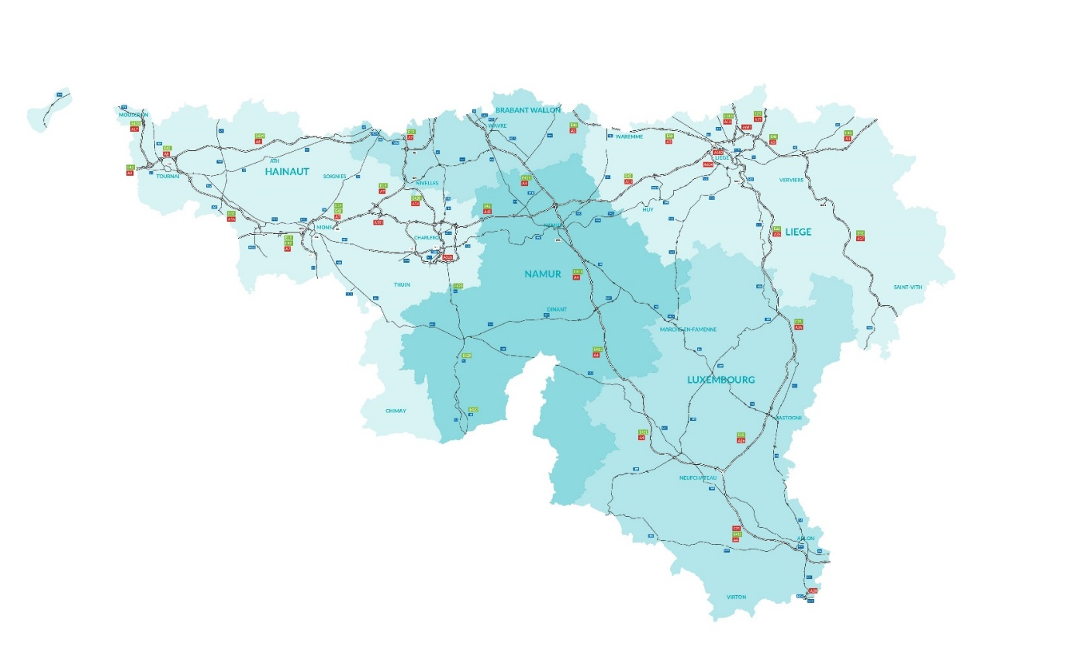
4. Partenariats et Financement SOFICO
Héloïse WINANDY, Directrice Communications SOFICO
Réseau
Réseau structurant wallon = 2.700 km de voiries
876 km d’autoroutes
1.455 km de nationales
Environ 400 km d’échangeurs
→ Soumis à la redevance kilométrique poids lourds
07-03-23
10

Slide 11
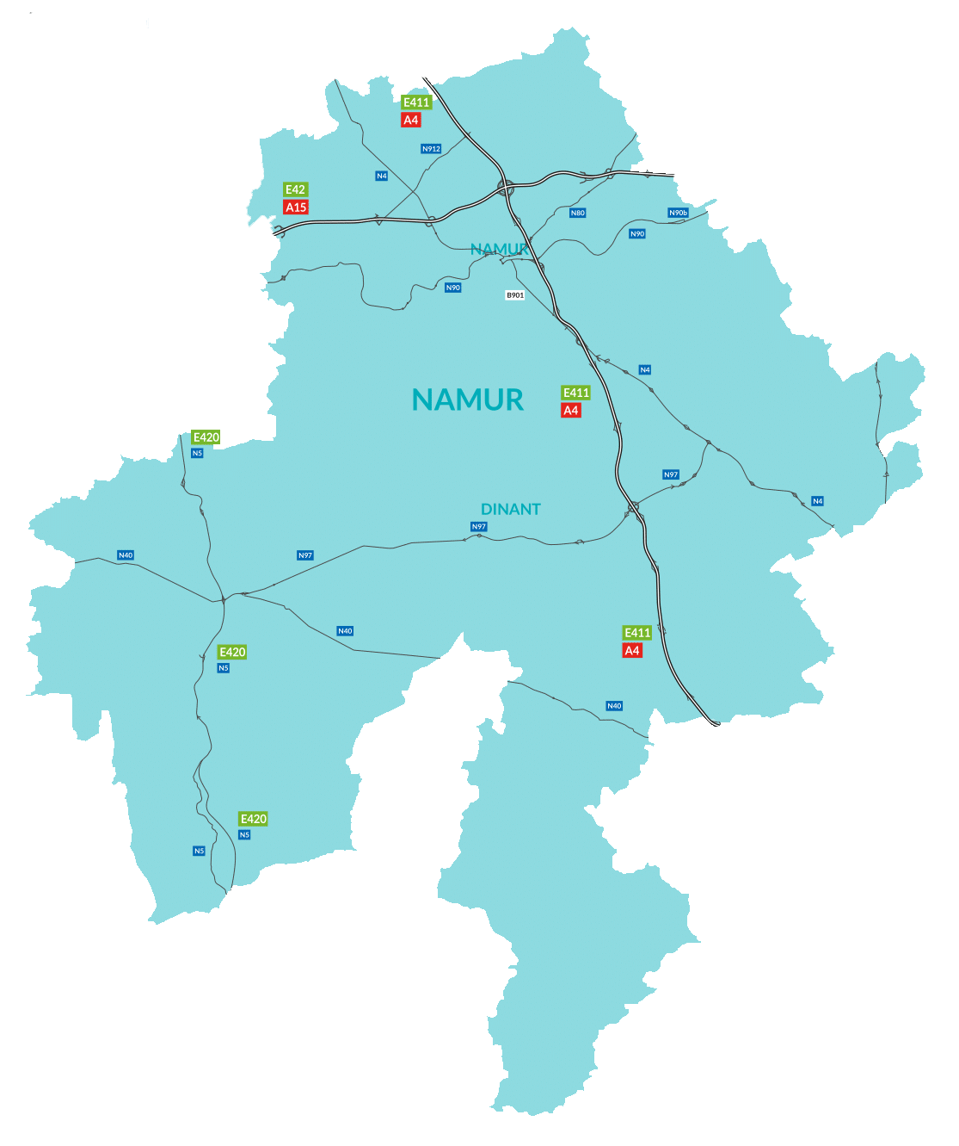
4. Partenariats et Financement SOFICO
Héloïse WINANDY, Directrice Communications SOFICO
Réseau
Réseau structurant en province de Namur = 488,53 km de voiries
07-03-23
11

Slide 12
4. Partenariats et Financement SOFICO
Héloïse WINANDY, Directrice Communications SOFICO
Budget
Budget = près de € 4,5 millions
Dans le cadre du « PIMPT 2020-2027 » ou « Plan Infrastructures et Mobilité Pour Tous 2020-2027 »
Génie civil = près de € 2 millions HTVA
→ NONET SA
Electromécanique = € 65.000 HTVA
→ Association momentanée Jacops-Genetec-Yvan Paque-Collignon et la société simple Engie
Génie civil = près de € 2,45 millions TVAC
→ NONET SA
07-03-23
12

Slide 13
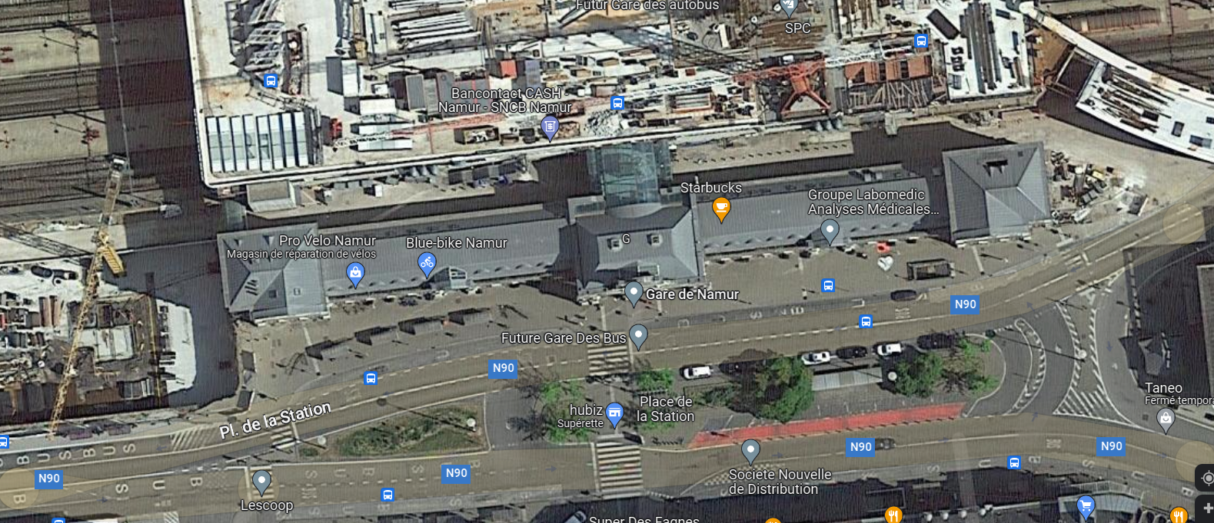
4. Partenariats et Financement SOFICO
Héloïse WINANDY, Directrice Communications SOFICO
Situation actuelle
07-03-23
13

Slide 14
4. Partenariats et Financement SOFICO
Héloïse WINANDY, Directrice Communications SOFICO
Plan de projet
07-03-23
14

Slide 15
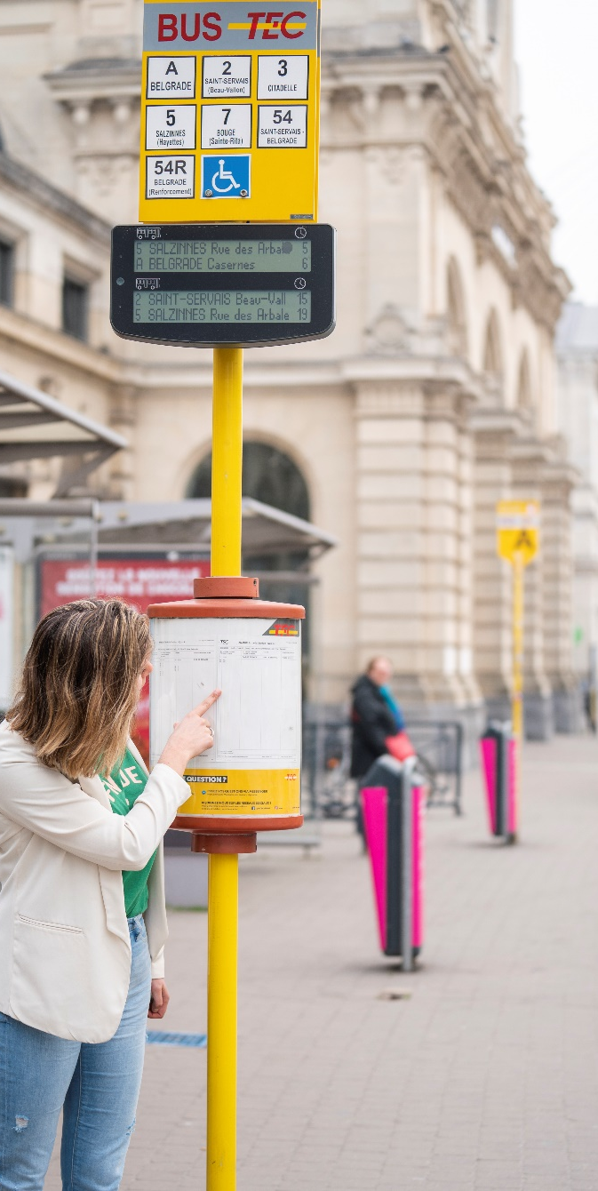
5. Philosophie d’exploitation
des lignes TEC
Renaud DELHALLE, Responsable Service des Études générales
TEC Namur - Luxembourg
Le TEC s’adapte (action / réaction)
Plus grand pôle TEC en province de Namur :
Chaque jour, 46 lignes de bus et 2000 passages aux arrêts
Nombreux quais répartis sur et en périphérie de la Place
de la Station
Notre objectif : pour chaque phase de travaux, limiter l’impact voyageurs et communiquer simplement
Collaboration étroite avec Ores

Slide 16
5. Philosophie d’exploitation des lignes TEC
Renaud DELHALLE, Responsable Service des Études générales TEC Namur - Luxembourg
Grands principes de circulation
Impacts lignes urbaines et périphériques
4 flux de lignes périphériques convergent vers la place de la Station
Activation des 2 quais provisoires
Quai Boulevard du Nord
Quai rue Godefroid

Slide 17
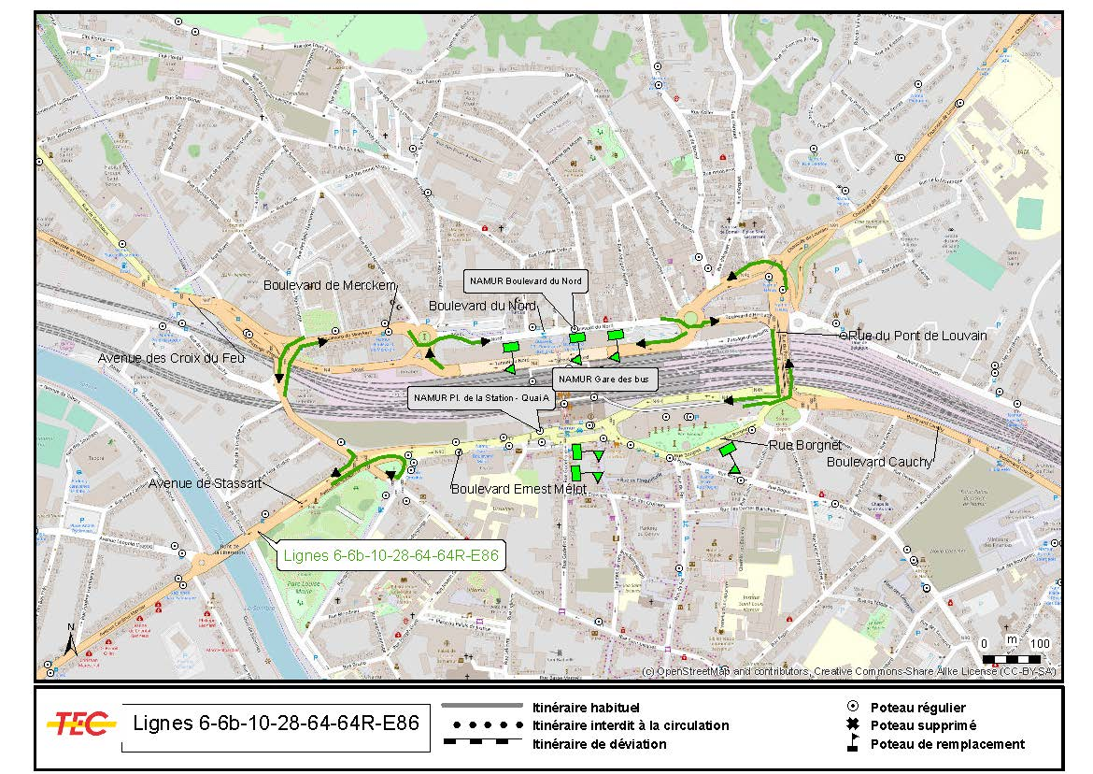
5. Philosophie d’exploitation des lignes TEC
Renaud DELHALLE, Responsable Service des Études générales TEC Namur - Luxembourg
Adaptation provisoire des itinéraires TEC – lignes périphériques
flux 1 :
Avenue de Stassart / Salzinnes
07-03-23
17

Slide 18
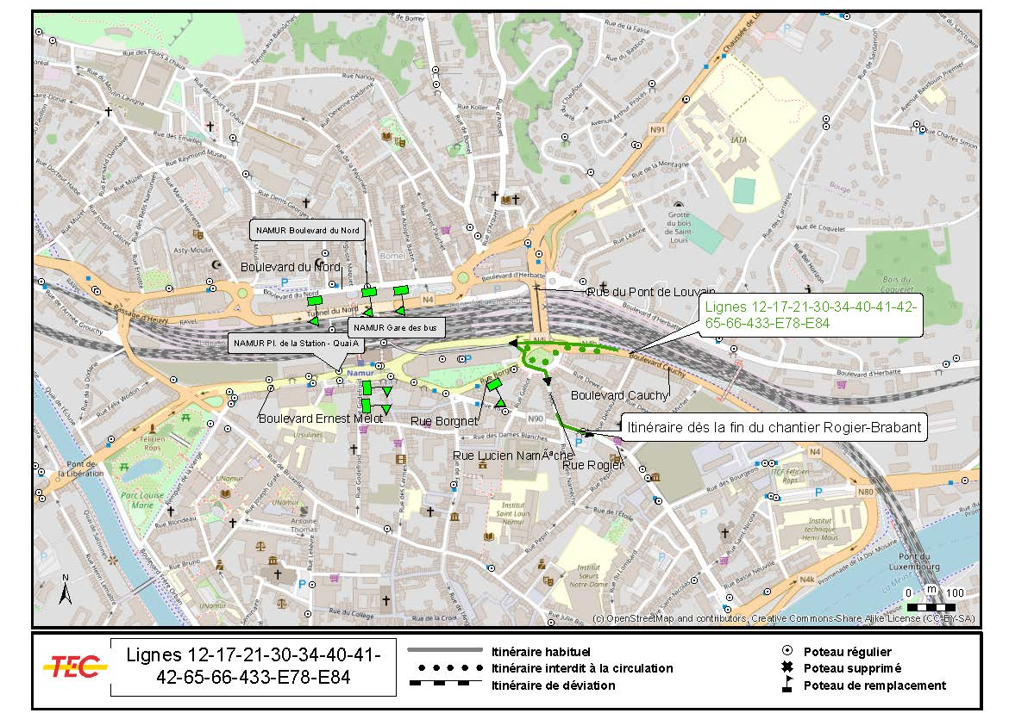
5. Philosophie d’exploitation des lignes TEC
Renaud DELHALLE, Responsable Service des Études générales TEC Namur - Luxembourg
Adaptation provisoire des itinéraires TEC – lignes périphériques
flux 2 :
Boulevard Cauchy
07-03-23
18

Slide 19
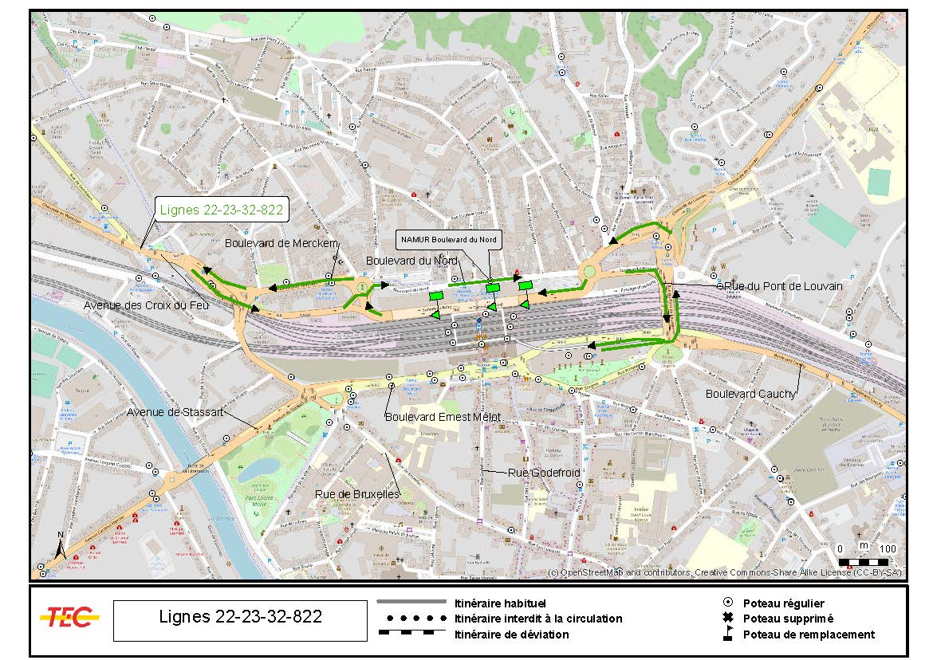
5. Philosophie d’exploitation des lignes TEC
Renaud DELHALLE, Responsable Service des Études générales TEC Namur - Luxembourg
Adaptation provisoire des itinéraires TEC – lignes périphériques
flux 3 :
Chaussée de Waterloo
07-03-23
19

Slide 20
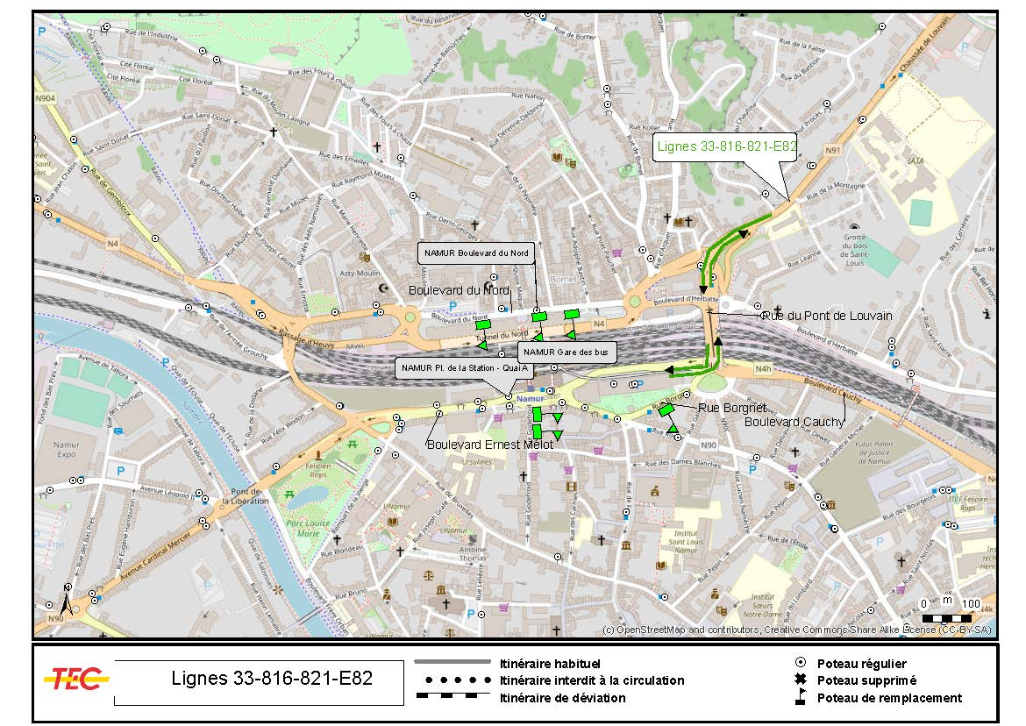
5. Philosophie d’exploitation des lignes TEC
Renaud DELHALLE, Responsable Service des Études générales TEC Namur - Luxembourg
Adaptation provisoire des itinéraires TEC – lignes périphériques
flux 4 :
Chaussée de Louvain
07-03-23
20

Slide 21
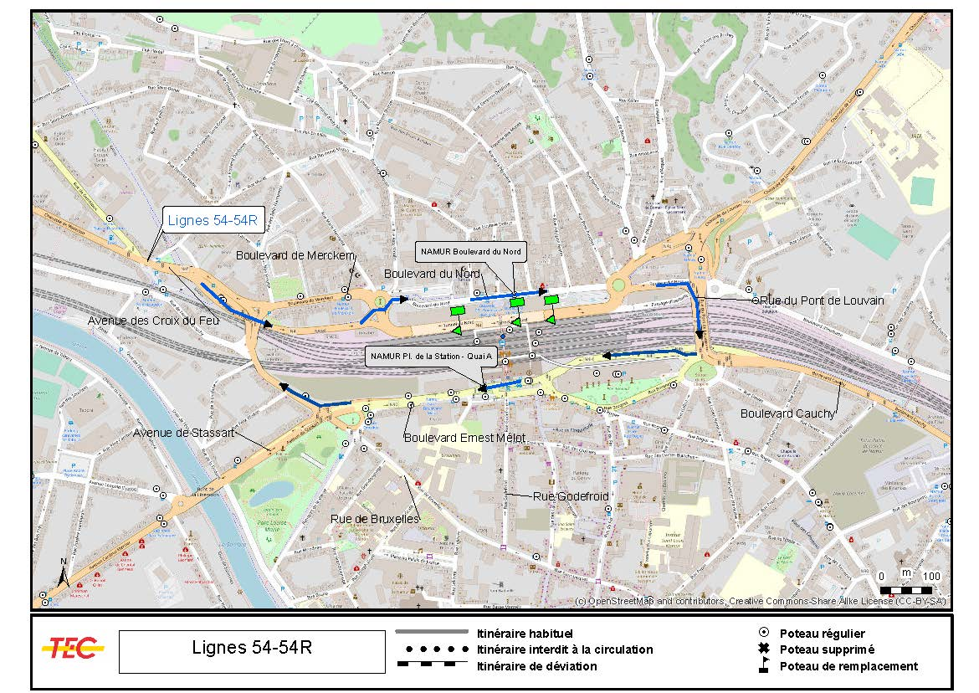
5. Philosophie d’exploitation des lignes TEC
Renaud DELHALLE, Responsable Service des Études générales TEC Namur - Luxembourg
Adaptation provisoire des itinéraires TEC – lignes urbaines
07-03-23
21

Slide 22
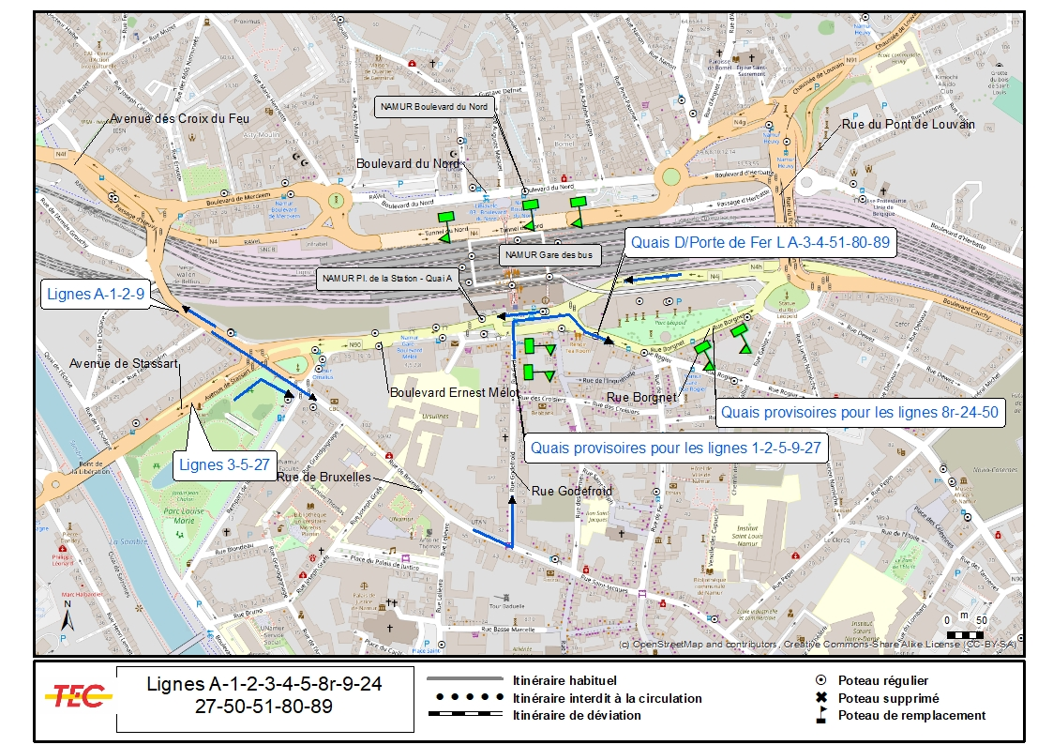
5. Philosophie d’exploitation des lignes TEC
Renaud DELHALLE, Responsable Service des Études générales TEC Namur - Luxembourg
Adaptation provisoire des itinéraires TEC – lignes urbaines
07-03-23
22

Slide 23
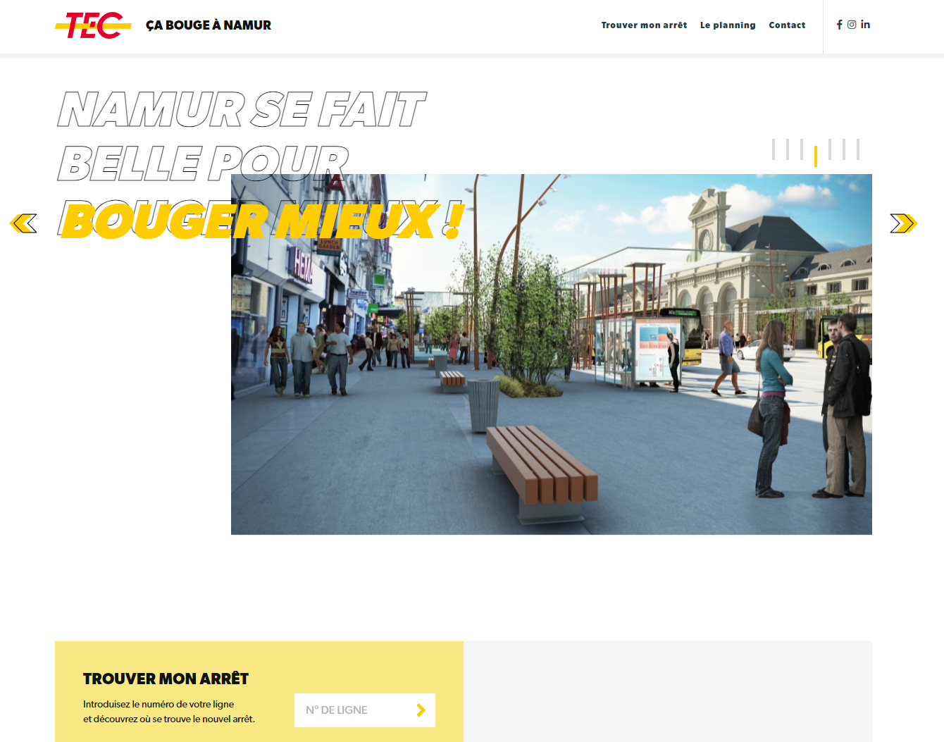
5. Philosophie d’exploitation des lignes TEC
Renaud DELHALLE, Responsable Service des Études générales TEC Namur - Luxembourg
Pour permettre aux voyageurs de s’y retrouver :
trouvermonarret.be
07-03-23
23

Slide 24
6. Travaux préparatoires d’ORES
Alexandre RUTKOWSKI, Directeur ORES Namur
Faciliter l’énergie, faciliter la vie
ORES partenaire de la Ville de Namur
Produire de l’énergie autrement
Se déplacer autrement
Se chauffer autrement
07-03-23
24

Slide 25
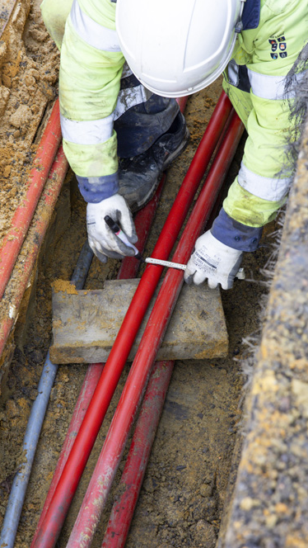
6. Travaux préparatoires d’ORES
Alexandre RUTKOWSKI, Directeur ORES Namur
L’intervention d’ORES en résumé
Un réseau d’énergie souterrain complètement redessiné et reconstruit au regard du réaménagement et des besoins nouveaux du quartier
Un réseau électrique renforcé pour répondre à l’électrification des usages et permettre à la Ville de s’inscrire pleinement dans la transition énergétique
Un travail préparatoire en vue de l’implantation de 50 luminaires décoratifs et de 42 projecteurs pour la place de la Station, aux abords de la gare
6 millions EUR investis : 4 pour la phase préparatoire (acheminement de puissance depuis le poste de Salzinnes vers la gare) et 2 pour la phase actuelle
07-03-23
25

Slide 26
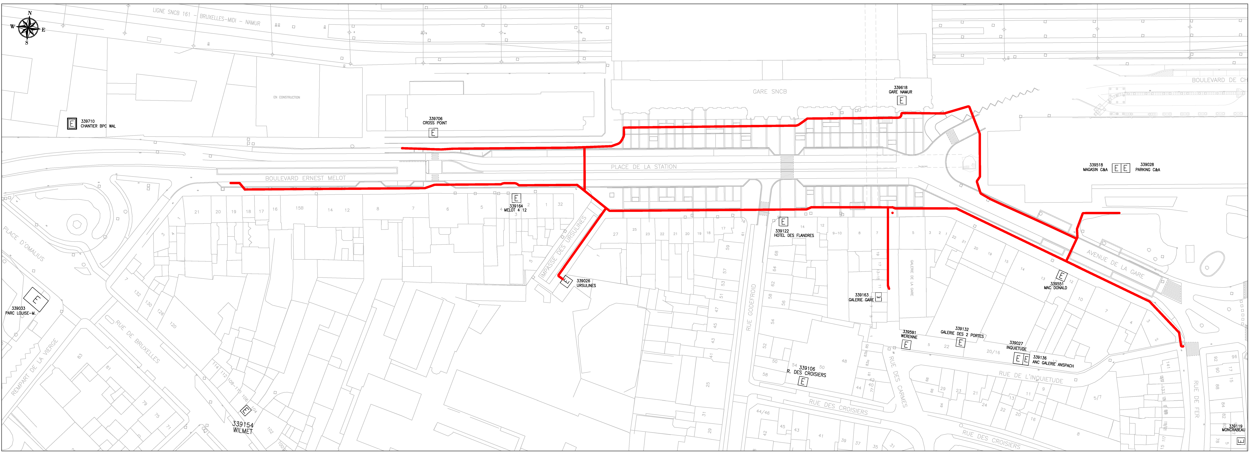
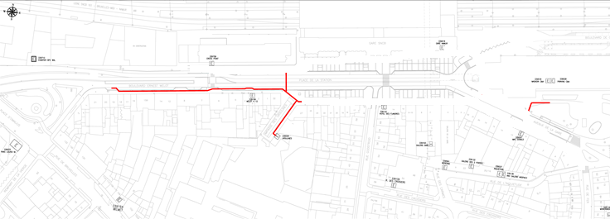
6. Travaux préparatoires d’ORES
Alexandre RUTKOWSKI, Directeur ORES Namur
Où en est-on ?
Septembre 2022
Mars 2023
Boulevard Mélot
Place de la Station
Boulevard Mélot
Place de la Station
Impasse des Ursulines
Avenue de la Gare
Impasse des Ursulines
Avenue de la Gare
Déplacement cabine gaz
Légende = réseaux d’énergie à renouveler/déplacer
85% du travail de poses de câbles et conduites aujourd’hui réalisé (fin des travaux de poses prévue en avril dans le respect des délais)
À partir d’avril, ORES rendra l’infrastructure opérationnelle.
07-03-23
26

Slide 27
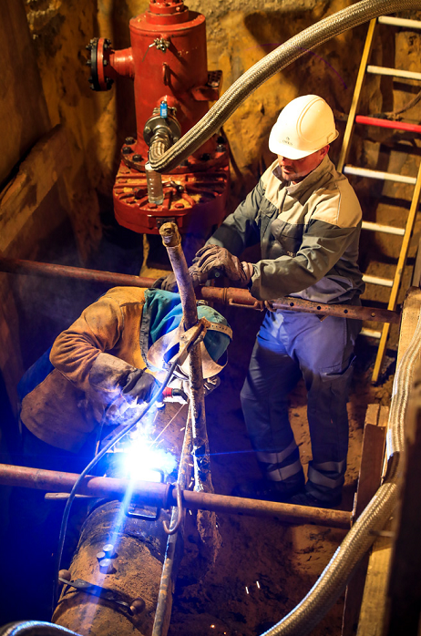
6. Travaux préparatoires d’ORES
Alexandre RUTKOWSKI, Directeur ORES Namur
La vie du quartier impactée mais
prise en compte lors des travaux
La sécurité a été adaptée et assurée tant pour les riverains, que pour les usagers des transports en commun, les commerces et écoles avoisinantes.
Le chantier s’est adapté aux exigences de mobilité. Belle collaboration avec le TEC et la Ville de Namur.
Les équipes d’ORES réalisent encore aujourd’hui certaines opérations de nuit pour ne pas paralyser tout le quartier.
07-03-23
27

Slide 28
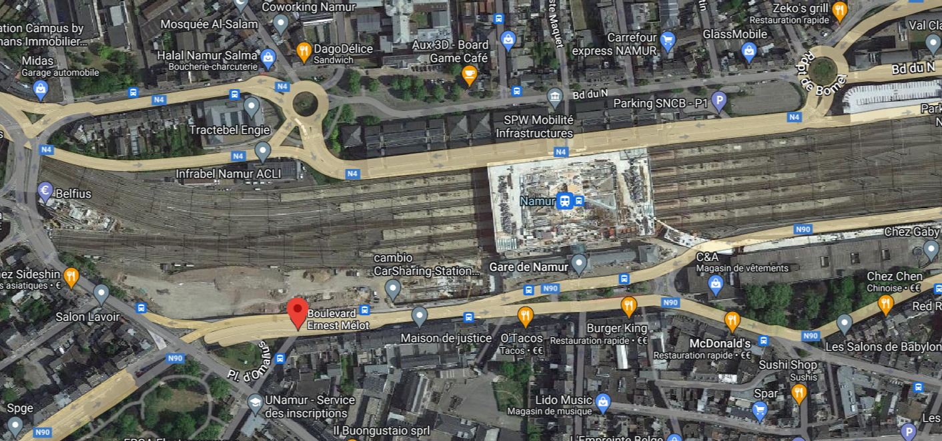
7. Organisation générale du chantier
Jean-François RULKIN, Directeur opérationnel – Pôle voiries – NONET Sa
Enjeux chantier
Mobilité – Gérer les flux de circulation
Obtenir et coordonner les données techniques des intervenants
Délai d’exécution → Pression continue dès le départ
Travaux de surface – Difficulté technique limitée – Partenaires ciblés
07-03-23
28

Slide 29
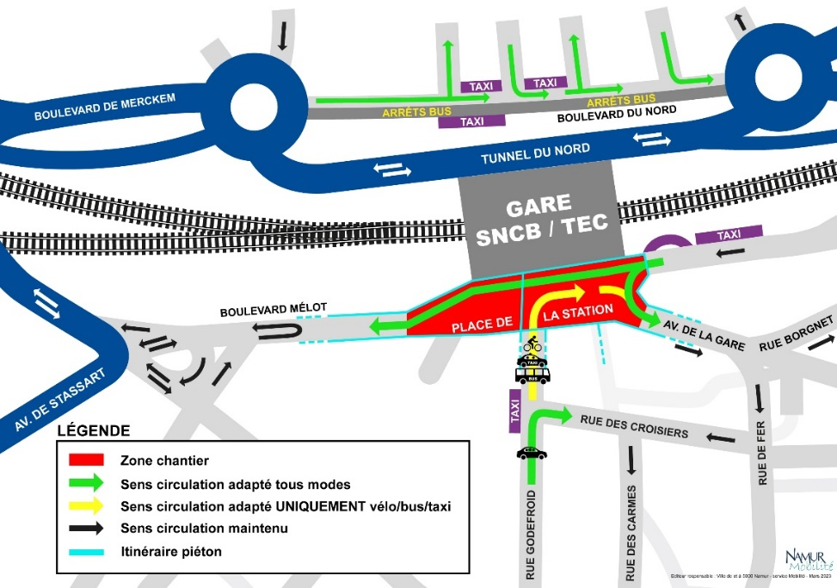
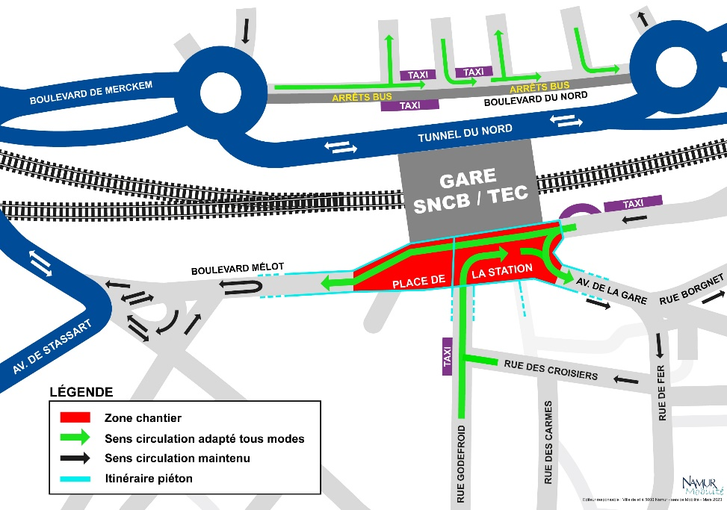
7. Organisation générale du chantier
Jean-François RULKIN, Directeur opérationnel – Pôle voiries – NONET Sa
Mobilité véhicules - principes généraux
Boulevard du Nord mis à sens unique prison → Bomel
Boulevard Mélot mis à sens unique Chiny → Omalius
Jonction rue Godefroid fermée (sauf bus, taxis et vélos) excepté le samedi
Circulation habituelle
Circulation samedi

Slide 30
7. Organisation générale du chantier
Jean-François RULKIN, Directeur opérationnel – Pôle voiries – NONET Sa
Phasage travaux
Phase préparatoire
Concerne : Quais provisoires Bus + mise en place signalisation
Planning : Phase 0 = 13/03/2023 au 20/03/2023

Slide 31
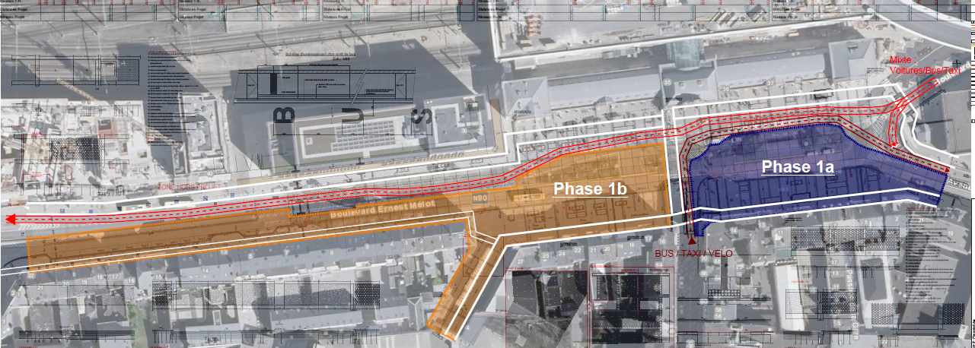
7. Organisation générale du chantier
Jean-François RULKIN, Directeur opérationnel – Pôle voiries – NONET Sa
Phasage travaux
Phases 1 et 1b
Concerne : Place Station et Boulevard Mélot – Ilot central et côté sud
Planning : Phase 1a = 13/03/2023 au 30/06/2023
Phase 1b = 15/04/2023 au 31/08/2023

Slide 32
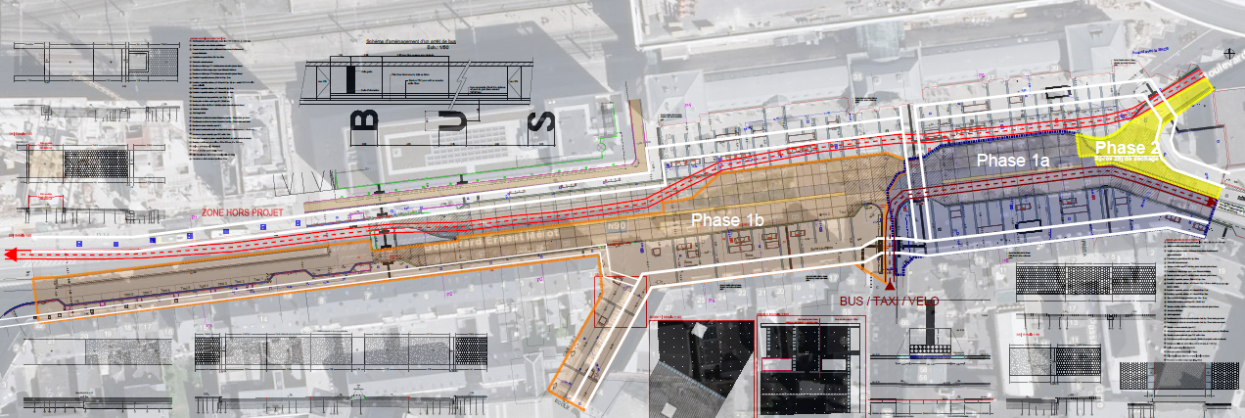
7. Organisation générale du chantier
Jean-François RULKIN, Directeur opérationnel – Pôle voiries – NONET Sa
Phasage travaux
Phase 2
Concerne : Jonction Chiny / Avenue de la Gare + Jonction 1a/1b face Gare
Planning : 1/07/2023 au 27/08/2023

Slide 33
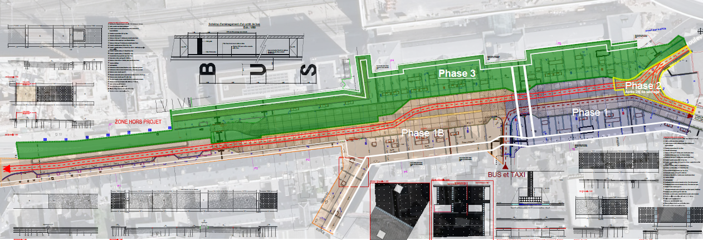
7. Organisation générale du chantier
Jean-François RULKIN, Directeur opérationnel – Pôle voiries – NONET Sa
Phasage travaux
Phase 3
Concerne : Zone Nord (côté gare) + Équipements toutes zones
Planning : 1/09/2023 au 31/12/2023 (→ réserve 1 mois)

Slide 34
8. Questions / Réponses
07-03-23
34

Slide 35
Merci à l’ensemble de nos partenaires

